Slide 1

UML概述
G09小组
组长：奕吉
组员：靳泽旭，张旗，曾雨晴，于欣汝

Slide 2
1
为什么建模
目
录
2
UML介绍
CONTENTS
3
UML概念模型
4
体系结构
4
组员评价

Slide 3
1
为什么建模
PART

Slide 4
为什么要建模
模型是对现实的简化，建模是为了更好的理解正在开发的系统
通过建模要达到一下四个目的
建模有助于按照实际情况或按所需要的样式对系统进行可视化
模型能够约束系统的结构和行为
模型给出了指导构造系统的模板
模型对做出的决策进行文档化

Slide 5
建模原理
1、选择要建立什么模型，对如何动手解决问题和如何形成解决方案有着意义深远的影响
2、可以在不同的精度级别上表示每一种模型
3、最好的模型是与现实相联系的
4、单个模型或视图是不充分的。对每个重要的系统最好用一小组几乎独立的模型从多个视角去逼近。

Slide 6
1 为什么要建模
通过建模要达到一下四个目的
建模有助于按照实际情况或按所需要的样式对系统进行可视化
模型能够约束系统的结构和行为
模型给出了指导构造系统的模板
模型对做出的决策进行文档化

Slide 7
2
UML简介
PART

Slide 8
UML（Unified Modeling Language，统一建模语言）是一种能够描述问题、描述解决方案、起到沟通作用的语言。通俗的讲它是一种用文本、图形和符号的集合来描述现实生活中各种类实物、活动及其之间关系的语言。
UML简介
什么是UML
UML（Unified Modeling Language，统一建模语言）是一种绘制软件蓝图的标准语言。可以用UML对软件密集型系统的制品进行可视化、详述、构造和文档化。
贯穿软件开发周期中的每一个阶段，
最适于数据建模、业务建模、对象建模和组件建模
使开发人员更专注于产品的模型和结构，
模型建立后可被UML工具转化成指定的程序语言和代码

Slide 9
UML介绍
UML发展历程
1994年10月，Grady Booch和James Rumbaugh于1995年10月发布第一个公开版本，称为统一方法UM 0.8。
1995年秋，Booch、Rumbaugh和Jacobson在1996年6月和10月分别发布了两个新的版本，UML 0.9和UML0.91，并将UM重新命名为UML（Unified Modeling Language）。
1996年，UML的开发者倡议成立了UML成员协会，以完善、加强和促进UML的定义工作。
1996年底，UML已稳占面向对象技术市场的85%，成为可视化建模语言事实上的工业标准。
1997年11月17日，OMG采纳UML 1.1作为基于面向对象技术的标准建模语言。

Slide 10
UML介绍
UML三友——Grady Booch
Booch是美国Rational软件工程公司的首席科学家和Booch方法的主创人。与Rational公司的Ivar Jacobson、James Rumbaugh共同创建了一种可视化地说明、建造软件系统的工业标准语言-统一建模语言UML。UML在1997年被对象管理组织OMG正式确定为国际标准。
Grady Booch的描述对象集合和它们之间的关系的方法。

Slide 11
UML介绍
UML三友——Grady Booch
Booch于一九七七年毕业于美国空军军官学校，并于一九七九年在加州大学圣.巴巴拉分校获得计算机工程硕士学位。Rational公司成立不久，Booch就加盟这个公司。在过去的十几年里他孜孜不倦地在面向对象领域里研究，取得了开拓性的研究成果。他开发了面向对象的分析设计方法Booch Method和可重用的、灵活的Booch组件。他还是Rational公司一些产品的开发者，包括该公司最初的软件工程环境Rational Enviroment及业界领先的可视化建模工具Ration Rose。

Slide 12
UML介绍
与Grady booch，ivar jacobson 并成为IBM三剑客，一道开发了统一建模语言（Unified Modeling Language，UML），对象管理组织（Object Management Group，OMG）于 1997 年将 UML 采纳为业界标准建模语言。James 一直是引导 UML 未来开发的领袖，他提出了许多有关 UML 的概念，与 Rational 的其他软件领袖一起工作在各个领域。
UML三友——James Rumbaugh

Slide 13
UML介绍
UML三友——Ivar Jacobson
IvarJacobson博士被公认是深刻影响并改变着整个软件工业开发模式的世界级大师，是软件方法论的一面旗帜。他是面向方面的软件开发(AOSD)、组件(Component)和组件架构(Component Architecture)，用例，SDL (Specification Description Language), 现代业务工程，Rational统一过程(RUP), UML建模语言(与Grady Booch和James Rumbaugh共同创建)等业界主流方法和技术的创始人。

Slide 14
UML介绍
UML三友——Ivar Jacobson
Ivar Jacobson博士曾任瑞典爱立信公司的首席软件体系架构师，负责迄今为止商业上最为成功的AXE交换机的研发。Ivar Jacobson博士在大规模架构重用方面做了大量的工作, 他在使用对象方法设计大型实时系统方面已经有超过25年的经验
在过去四十年以来，Ivar Jacobson始终以其似火的创造热情和惊人的天赋，对整个软件产业保持了非凡的影响，是屈指可数的几位世界级软件大师之一。

Slide 15
UML介绍
UML三友——Ivar Jacobson
Jacobson先生早年在爱立信担任首席架构师期间，发明了顺序图和协作图，稍后，他作出了对整个软件工业影响重大的发明——用例。在面向对象如火如荼的八十年代， Jacobson先生创立了Objective System，创造了OOSE软件工程方法，成为在世界上推行面向对象分析设计方法的领军人物。
1995年，Jacobson先生加盟了 Rational，在此后的三年中，他与Grady Booch和James Rumbaugh三人一起创造了意义深远的UML，因此，他们三人被成合称为“UML三友”。

Slide 16
UML介绍
UML三友——Ivar Jacobson
2003年，Jacobson先生成立了Ivar Jacobson International， 2005年进入中国，成立了雅各布森软件（北京）有限公司。Ivar Jacobson International致力于软件开发新方法的研究，并在2005年提出Essential UP，继续着他的软件传奇。
Jacobson先生著作等身，其中像《面向对象软件工程》和《UML语言用户指南》等著作，已经成为殿堂级的软件经典著作。

Slide 17
UML介绍
Shlaer–Mellor method——OOA
OOA(Object Oriented Analysis)面向对象分析
确定需求或者业务的角度，按照面向对象的思想来分析业务。例如：OOA只是对需求中描述的问题，进行模块化的处理，描述问题的本质，区别每个问题的不同点相同点，确定问题中的对象。OOA与结构化分析有较大的区别。OOA所强调的是在系统调查资料的基础上，针对OO方法所需要的素材进行的归类分析和整理，而不是对管理业务现状和方法的分析。

Slide 18
UML介绍
UML特点
UML统一了Booch、OMT和OOSE等方法中的基本概念和符号。
UML吸取了面向对象领域中各种优秀的思想，其中也包括非OO方法的影响。
UML在演变过程中还提出了一些新的概念。
例如：模板（Stereotypes）、职责Responsibilities）活动图（Activity diagram）等新概念（。

Slide 19
3
UML概念模型
PART

Slide 20
UML的构造块
事物（对模型中首要成分的抽象）
关系（把事物结合在一起）
图（聚集了相关的事物）

Slide 21
Window
origin size
open() class()
<interface> Iwindow
origin size
open() class()
Window
类
IWindow
IPaint
UML中的事物
接口
结构事物（构件事物）是UML模型中的名词，是模型的静态部分，描述概念或物理元素，总称为类目。包括以下几种
类（class）
接口（interface）
协作（collaboration）
用况（用例）（use case）
主动类（active class）
构件（component）（UML用户指南P14图2-6）
制品（artifact）
节点（node）
EventManager
Chain of responsible
server
suspend()
flush ()
协作
结点
主动类
Place order
《artifact》 Window.dll
用况
制品

Slide 22
UML概念模型
UML中的事物
行为事物
是UML是模型的动态部分，代表了跨越时间和空间的行为。包括以下几种
交互：实现某功能的一组构建事物之间的消息的集合，涉及信息、动作序列、链接（注重交互对象）
状态机：描述事物或交互在生命周期内响应事件所经历的状态序列。（注重一定时间内一个对象的生命周期）
活动：描述了计算过程执行的步骤序列（注重步骤之间的流而不关心哪个对象执行哪个步骤）

Slide 23
UML概念模型
UML中的事物
分组事物
分组事物是UML模型图的组织部分，描述事物的组织结构，主要由包来实现。
注释事物
注释事物是UML模型的解释部分，用来对模型中的元素进行说明，解释。

Slide 24
UML的关系
在UML中有4种关系：依赖、关联、泛化和实现。
依赖（Dependency）
依赖是两个模型元素间的语义关系，其中一个元素（独立事务）发生变化会影响另一个元素（依赖事务）的语义
关联（association）
是类之间的结构关系，他描述了一组链，链是对象（类的实例）之间的链接。聚合是一种特殊类型的关联，他描述了整体和部分的结构关系。
泛化（generalization）
是一种特殊/一般关系，其中特殊元素（子元素）基于一般元素（父元素）而建立，用这种方法子元素共享了父元素的结构和行为。
实现（realization）
是类目之间的语义关系，其中一个类目指定了由另一个类目保证执行的合约，在两种地方会遇到实现关系：一种是在接口和实现它们的类或构件之间；另一种是在用例和实现它们的协作之间
0..1
*
依赖
employer
employee
泛化
关联
实现

Slide 25
用例视图
用例视图主要描述一个系统应该具备的功能，指的是从系统的外部参与者所能看到的系统功能。用例表示的是系统的一个功能单元，可以被描述为参与者与系统之间的一次交互作用。
用例模型的用途主要是列举出系统中的用例和参与者，并指出哪个参与者参与了哪个用例的执行。用例视图是其他4种视图的核心，它的内容直接驱动其他视图的开发。

Slide 26
逻辑视图
逻辑视图主要用于描述在用例视图中提出的系统功能的实现。逻辑视图主要关注系统的内部，它既描述系统的静态结构（系统中的类、对象以及他们之间的关系），也描述系统的动态协作关系。
逻辑视图的使用者主要是系统的设计人员和开发人员。

Slide 27
并发视图
并发视图主要是从资源的有效利用、代码的并行执行以及系统环境中异步事件的处理等方面的考虑。将系统划分为并发执行的控制。
并发视图的使用者是开发人员和系统集成人员

Slide 28
组件视图
组件视图描述系统的实现模块以及它们之间的依赖关系。其中，组件指的是不同类型的代码模块，它是构造应用的软件单元。组件视图中也可以添加组件的其他附加信息，例如，资源分配或者其他管理信息。
组件视图主要由组件图构成。组件视图的使用者是开发人员。

Slide 29
部署视图
部署视图，也称之为配置视图。配置视图主要显示系统的物理部署，它描述位于节点上的运行实例的部署情况。配置视图主要由配置图表示，配置视图还允许评估分配结果和资源分配。
配置视图的使用者是开发人员、系统集成人员和测试人员。

Slide 30
请输入你的题目 4
UML的图
图是一组元素的图形表示，大多数情况下把图画成顶点（代表事物）和弧（代表关系）的连通图。
类图
对象图
构件图
组合结构图
用况图
顺序图
通信图
状态机图
活动图
部署图
包图
定时图
交互概览图

Slide 31
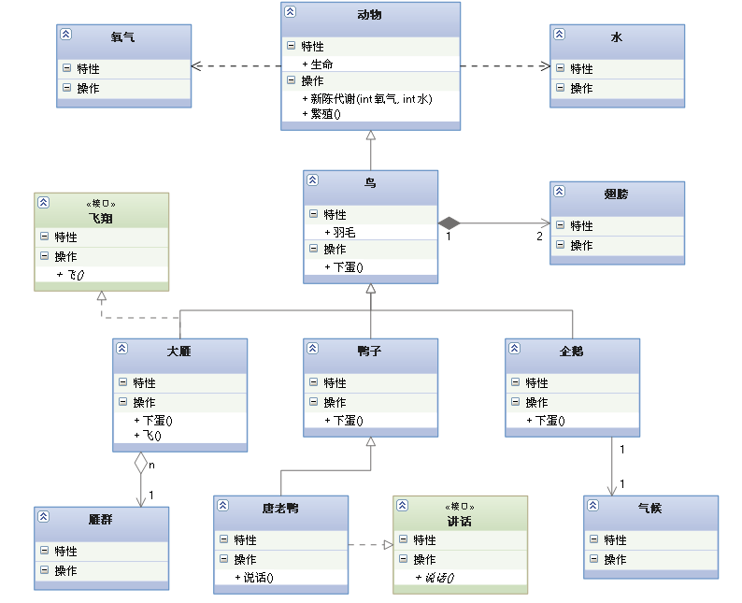
类图
静态图
，
显示类和它们的相互关系.

Slide 32
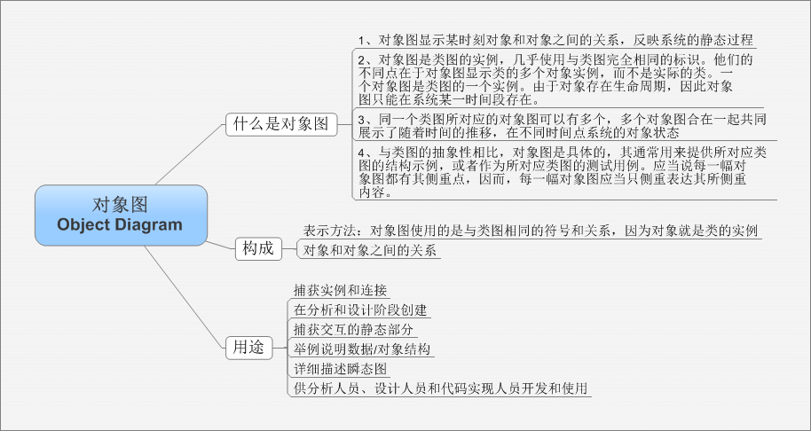
对象图
静态图
，
只显示对象及它们的相互关系.

Slide 33
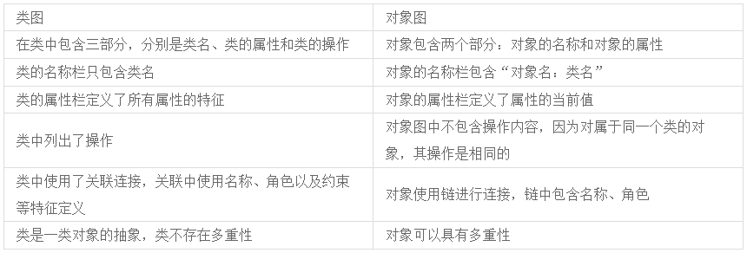
对象图
和类图对比:

Slide 34
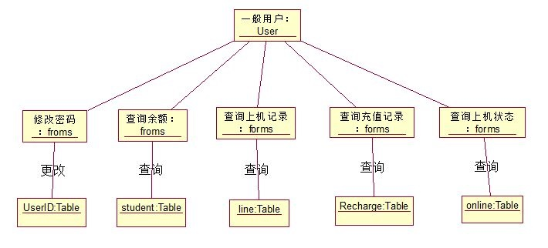
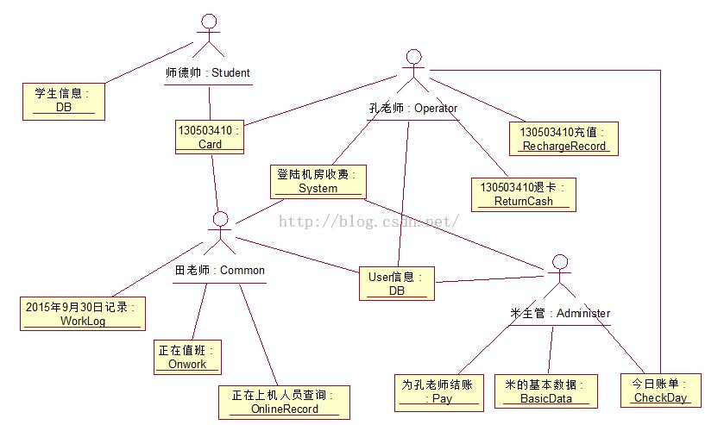
对象图
对象图示例:

Slide 35
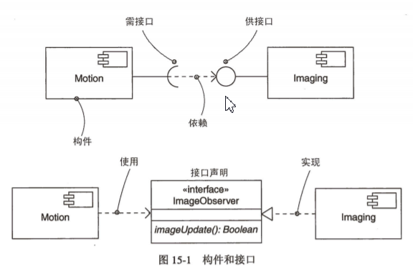
构件图
展现了一个封装的类和它的接口、端口以及由内嵌的构件和连接件构成的内部结构。
构件图用于表示系统的静态设计实现视图。对于由小的部件构建大的系统来说，构件图是很重要的。

Slide 36
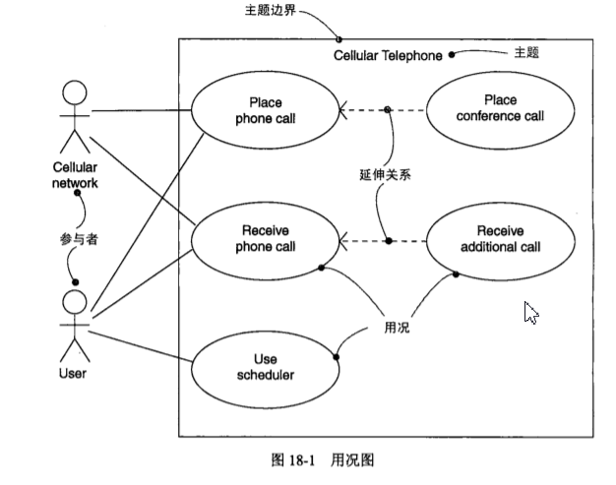
用况图
展现了一组用况、参与者以及他们之间的关系。用狂徒给出系统的静态用况视图。这些图在对系统的行为进行组织和建模上是非常重要的。

Slide 37
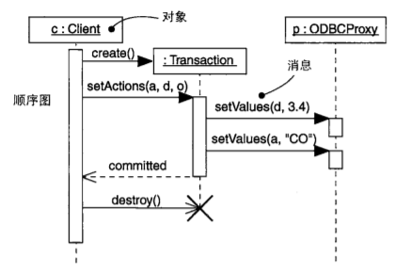
顺序图
顺序图强调消息的时间顺序，形成顺序图时，首先把参加交互的对象或角色放在图的上方，沿水平轴方向排列。

Slide 38
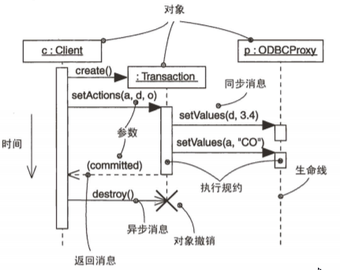
通信图
UML2.0之前叫协作图(Collaboration Diagram) 显示在某种情形下对象之间发送的消息。 协作图显示了一系列的对象和在这些对象之间的联系以及对象间发送和接收的消息

Slide 39
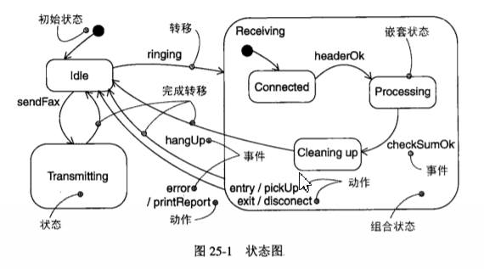
状态图
展现了一个状态机，由状态、转移、事件、活动组成。展现了对象的动态视图，
它对于接口、类或协作行为的建模尤为重要，而且他强调由事件引发的对象行为，这
非常有助于对反应式系统建模

Slide 40
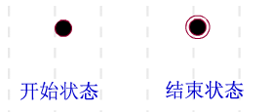
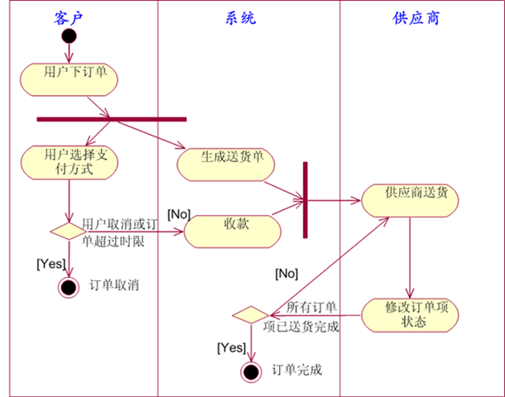
活动图
动态图.显示人或对象的活动，其方式类似于流程图 包含有: 初始节点(开始),最后一个节点(结束),活动,,转换,判定(决策), 同步条,分岔或汇合,泳道等
开始/结束 实心圆表示初始节点，圆圈内加一个实心圆来表示活动终点

Slide 41
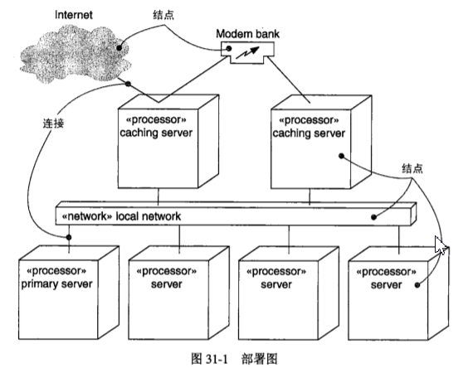
部署图
展现了对运行时的处理结点以及在其中生存的构件的配置。部署图给出了体系结构的静态部署视图。通常一个结点包含一个或多个制品

Slide 42
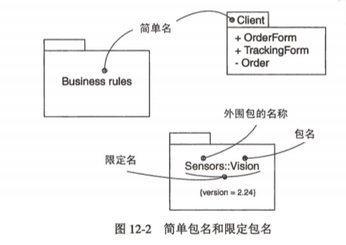
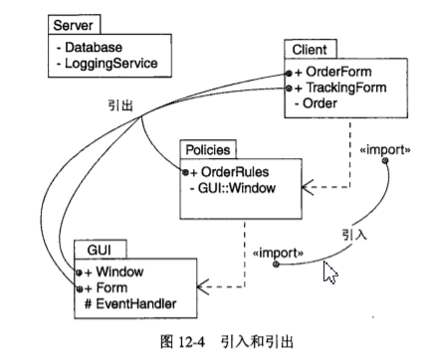
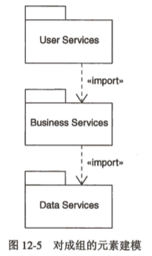
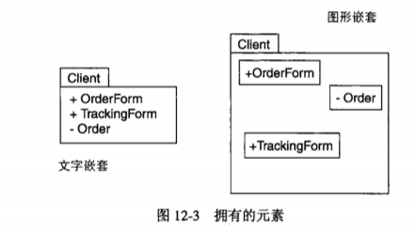
包图
显示相关的类如何组合，对开发人员有用。 包可直接理解为命名空间，文件夹，是用来组织图形的封装，包图可以用来表述功能组命名空间的组织层次Package之间的关系非常的简单，两个字，依赖，UML中依赖用带箭头的虚线表示。

Slide 43

UML规则 2
UML语法和语义规则
命名——为事物关系和图起的名字
范围——使名字具有特定含义的语境
可见性——这些名字如何让其他成分看见和使用
完整性——事物如何正确、一致的相互联系
执行——运行或模拟一个动态模型意味着什么
省略——隐藏某些元素以简化视图
不完全——可能遗漏了某些元素
不一致——模型的完整性得不到保证

Slide 44
UML的公共机制
实际上在UML的图形表示法的每个部分背后都有一个规约，这个规约提供了对构造块的语法和语义的文字描述
UML表示法中的每一个元素都有一个基本符号，可以把各种修饰细节加到这个符号上
规约
修饰
1、对类和对象的划分
2、接口和实现的分离
3、类型和角色的分离
UML的扩展机制包括：
衍型
标记值
约束
通用划分
扩展机制

Slide 45
4
体系结构
PART

Slide 46
体系结构
体系结构是一组有关下述内容的重要决策：
软件系统的组织
对组成系统的结构元素及其接口的选择
像元素间的协作描述的那样的行为
将这些结构元素和行为元素组合到逐步增大的子系统中
指导这些组织的体系结构风格：静态和动态元素以及他们的接口、协作和组成。

Slide 47
体系结构
词汇
功能
系统装配
配置管理
设计视图
实现视图
行为
用况视图
交互视图
部署视图
系统拓扑结构
分布
交付
安装
性能
可伸缩性
吞吐量

Slide 48
5
组员分工
PART

Slide 49
组员分工
于欣汝：负责UML PPT的制作，需求工程计划初稿 评价（8.9分）
靳泽旭：负责UML资料的查找 负责工程计划的OBS图 评价（8.4分）
曾雨晴：完善UML PPT 需求工程计划的甘特图 评价（8.6分）
张旗： QA计划初稿，问卷调查的制作 评价（8.3分）
奕吉： 审核UML PPT，完善需求工程计划甘特图 评价（8.5分）

Slide 50
参考文献：
CSDN网站
维基百科
UML用户指南（第二版-修订版）

Slide 51



课堂提问
1、在软件开发过程中，为什么要选择建模的方法？
2、UML的构造块有哪些？
3、UML的关系有哪些？

Slide 52
THANKS
请输入你的内容

